Slide 1

Adres Defteri
SERDAR TURAN
GitHub: https://github.com/serdarturannn/adres-defteri

Slide 2
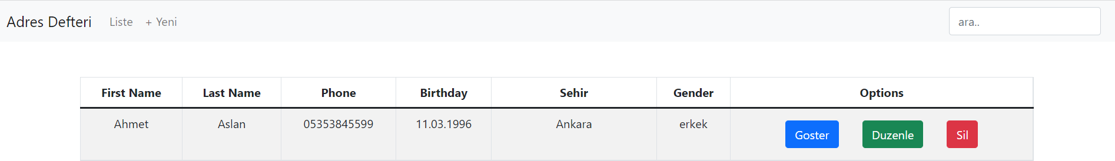
Proje Amacı
Adres defterini depolayabildiğin güncelleyebildiğin ve istediğin zaman silebildiğin bir uygulama

Slide 3

Projede Kullanılan Css Paketi
Bootstrap, kullanılabilir kod parçalarından oluşan açık kaynaklı ve ücretsiz bir web uygulaması geliştirme araç takımıdır. Sahip olduğu CSS ve JavaScript taslakları, web sitelerinin ve mobil uygulamaların kullanıcılara görünen bileşenleri için kullanılır. HTML, CSS, Less, Sass ve JavaScript ile yazılmış olan Bootstrap, tamamen etkileşimli ve duyarlı web uygulamaları geliştirmek için kullanılabilecek öğrenmesi kolay bir alternatiftir.

Slide 4
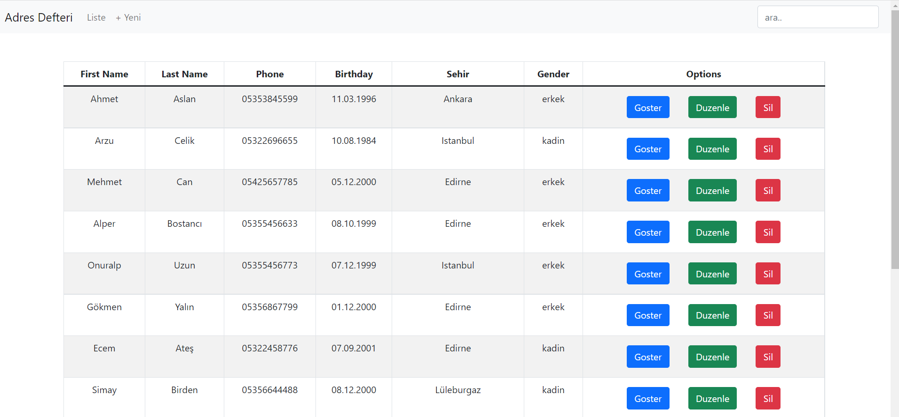
Ekran Görüntüleri

Slide 5
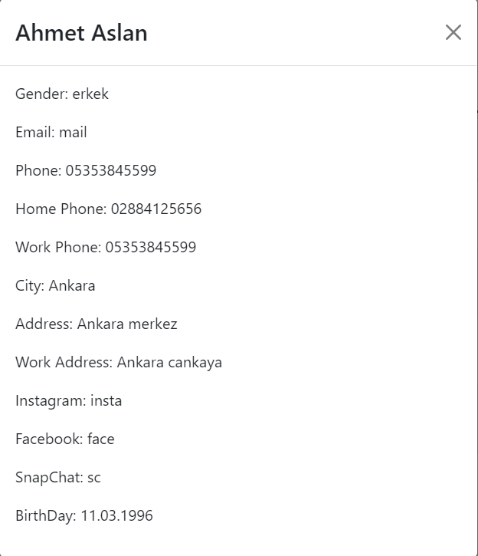
Ekran Görüntüleri

Slide 6
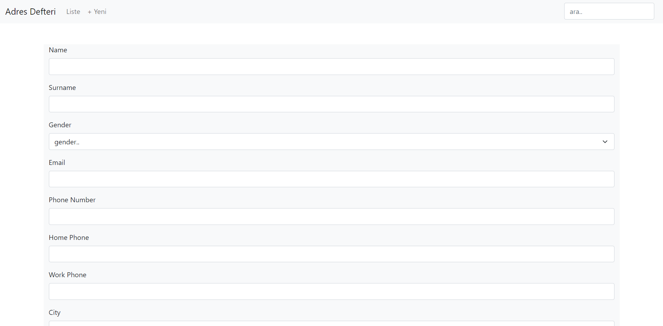
Ekran Görüntüleri

Slide 7
Data Örneği

Slide 8
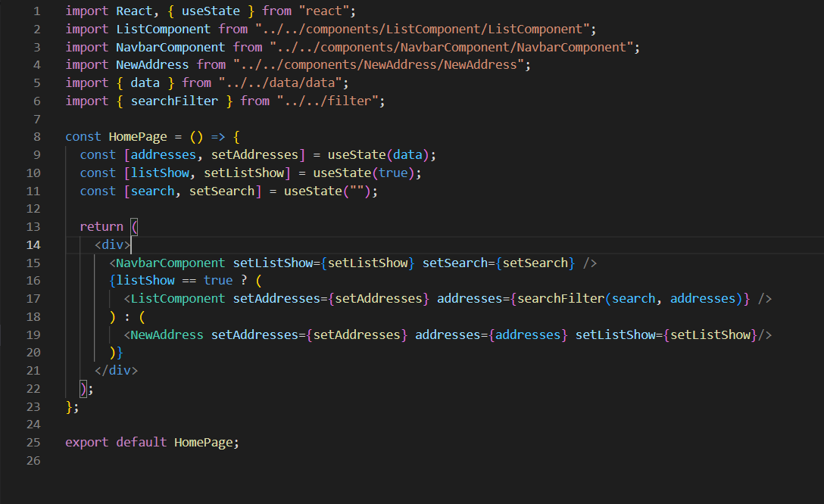
Ana Sayfa

Slide 9
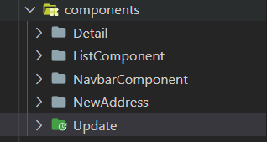
Components
Detail: Listede bulunan göster butonu ile açılan modal
ListComponent: Tablonun olduğu compnent
NavbarComponent: Navbarın bulunduğu component
NewAddress: Yeni Kayıt ekleme işleminin bulunduğu,
Update: Kayıtlı Adresi Güncelleme için

Slide 10

Verileri depolama ve güncelleme için props ve stateleri bilgileri tutması için kullandım.

Slide 11

Teşekkürler
Serdar Turan
serdarturannn@gmail.com
1191602644

